Slide 1
Proj-Menza-9C
bemutatása

Slide 2
Tartalom
01
02
03
Téma bemutatása
Alkalmazott technológiák
Kígyós Játék
04
05
06
Ebéd Játék
Quiz
Github

Slide 3



Technnológiák
01
02
03
Javascript
Bootstrap
CSS

Slide 4



Technnológiák
04
05
06
Github
HTML
Tiled

Slide 5
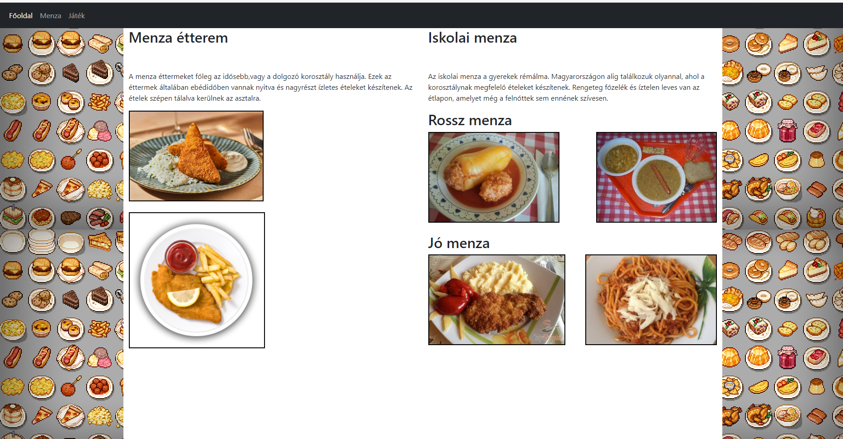
A menza oldal
Bootstrap
HTML
CSS

Slide 6
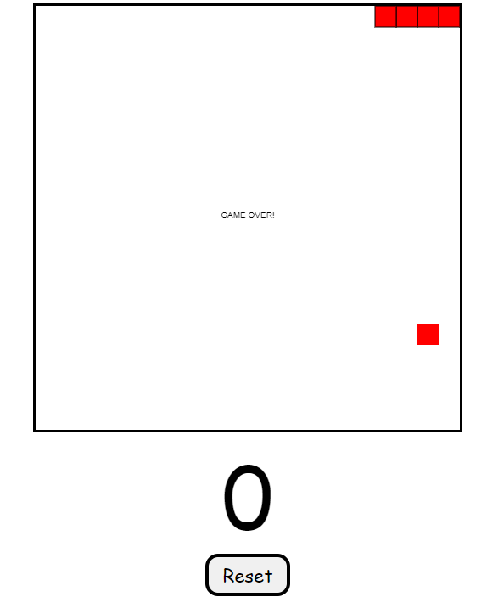
Kígyós játék
Kinézete
Megvalósítása

Slide 7
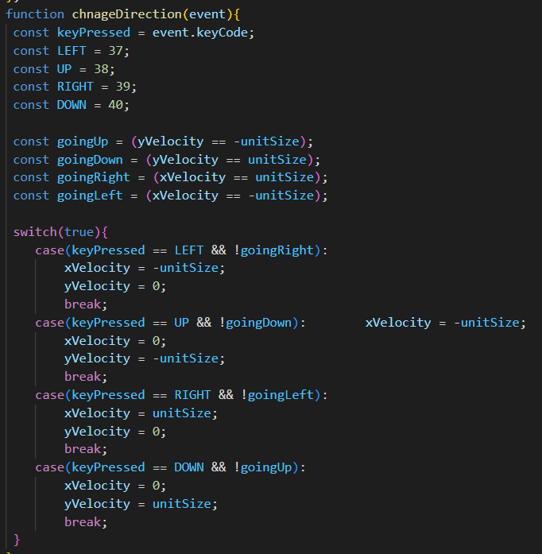
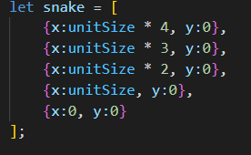
Mozgás és maga a kígyó

Slide 8
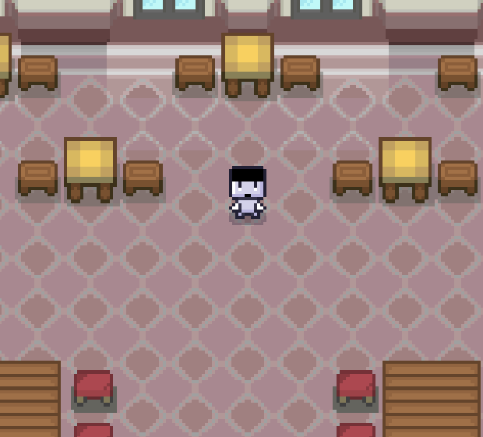
Ebéd játék
Kinézete
Megvalósítása

Slide 9
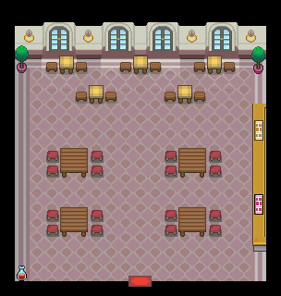
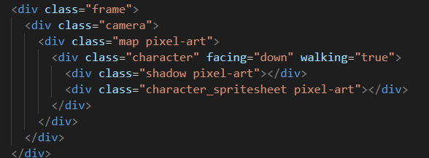
Mozgás alapja

Slide 10
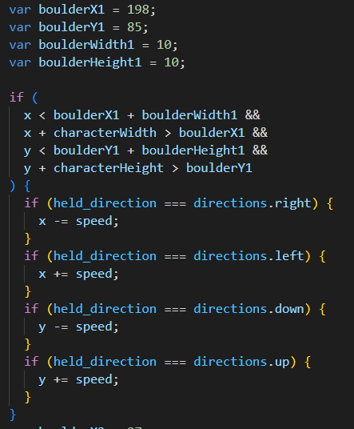
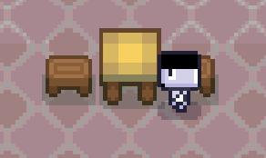
Objektumok

Slide 11
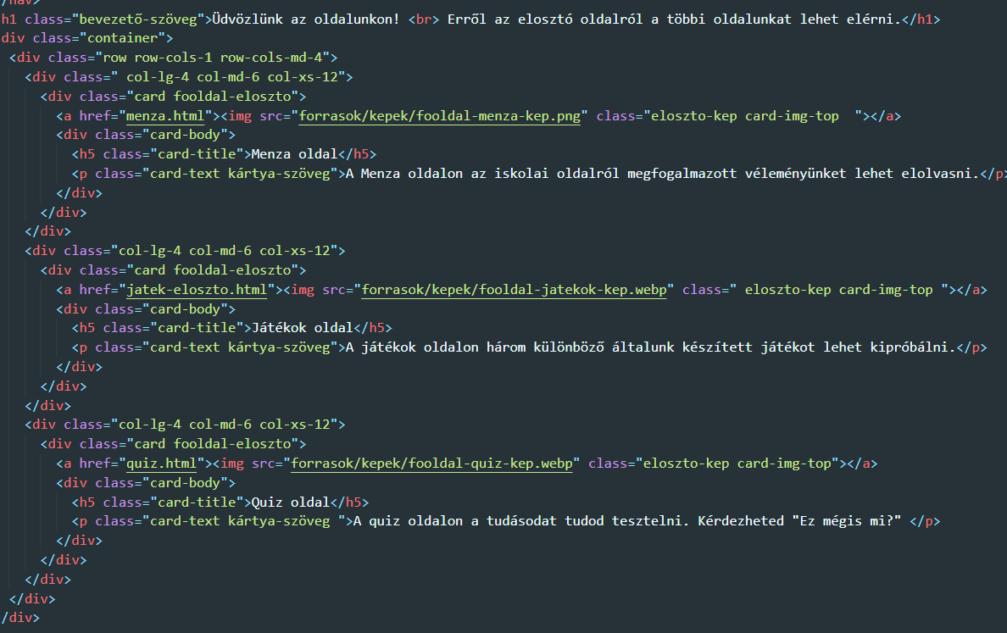
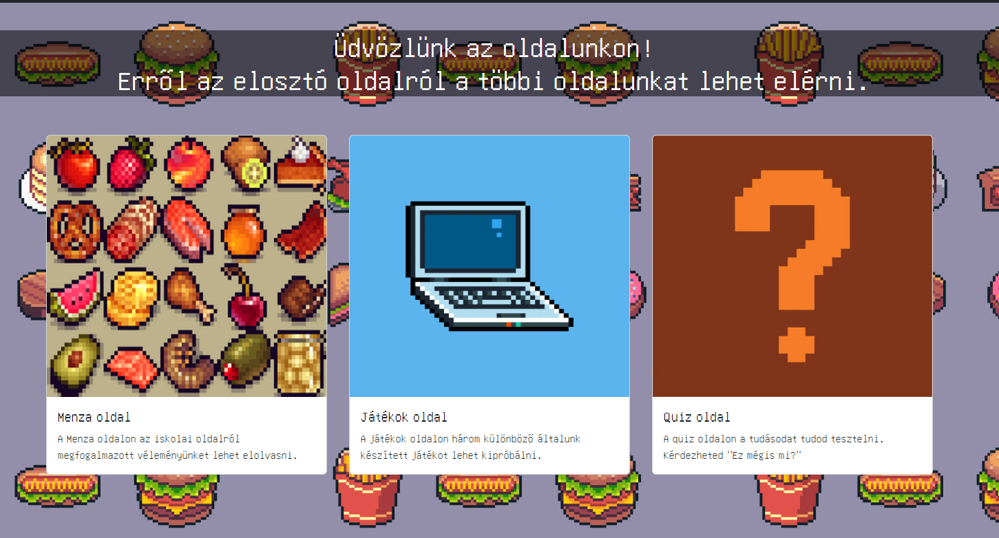
Kezdő oldal

Slide 12
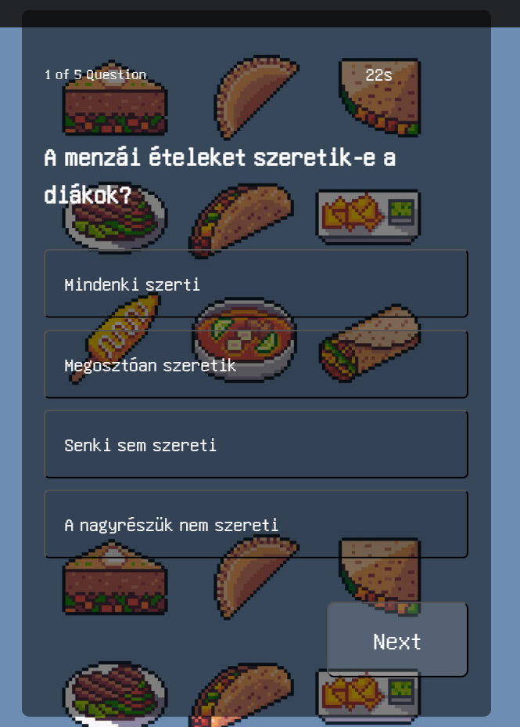
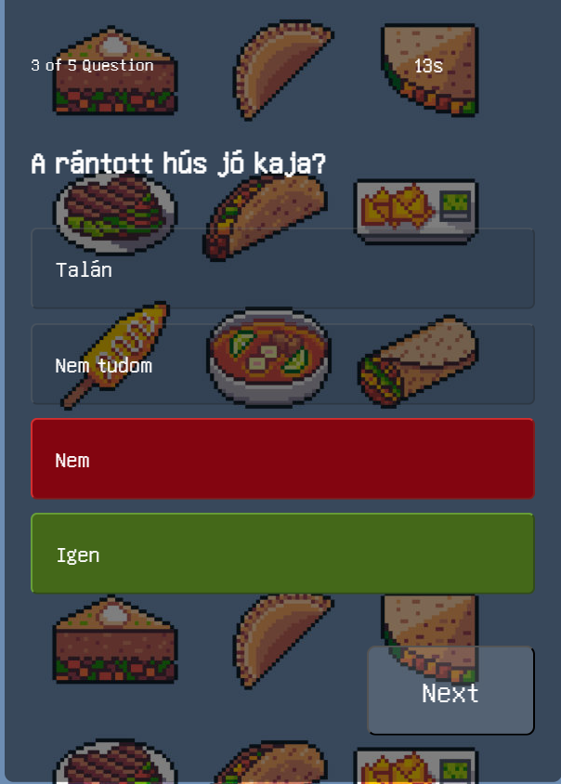
Kvíz kinézete

Slide 13
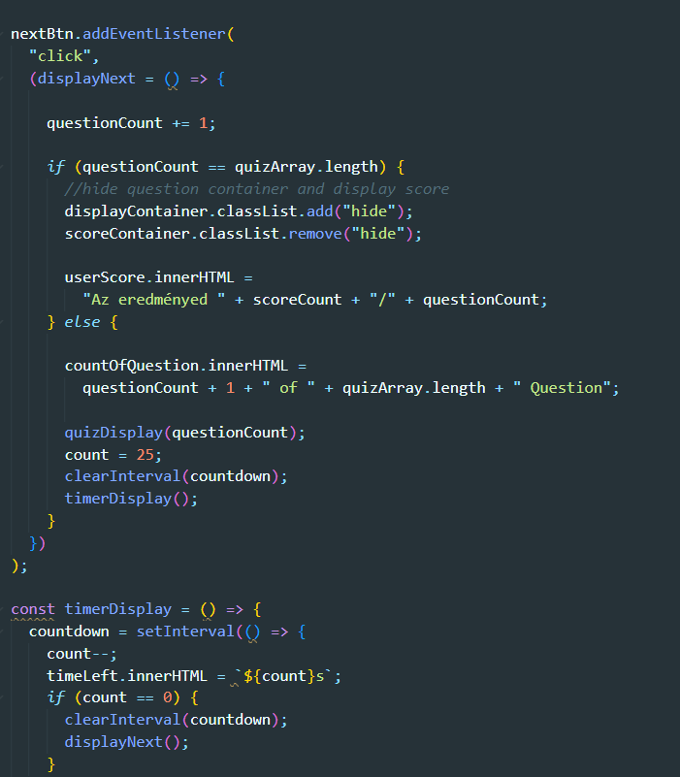
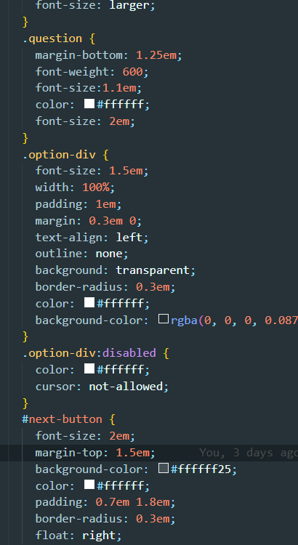
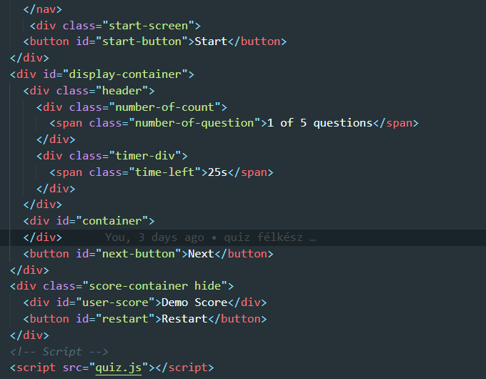
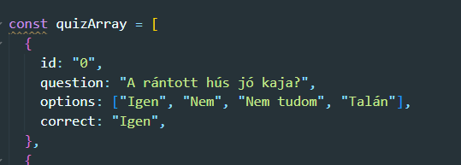
Kvíz Kódsora

Slide 14
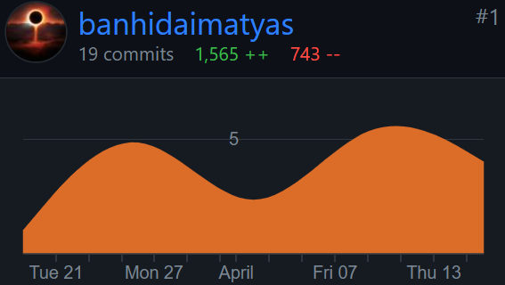
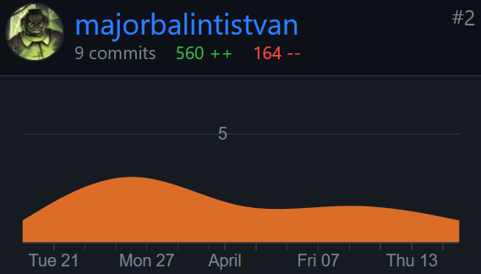
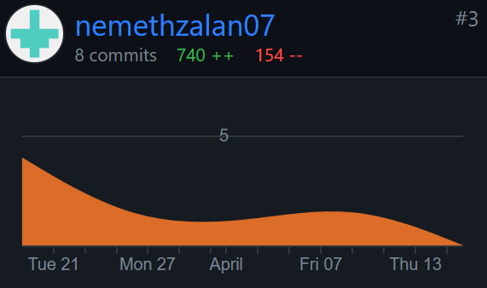
Munkamegosztás
Add a main point
Add a main point
Add a main point

Slide 15
Munkamegosztás#2

Slide 16
Köszönjük a figyelmet!
Készítette: Németh Zalán, Bánhidai Mátyás, Major Bálint István

